Slide 1
L 3. Introduction à la psychologie développementale de l’enfant
mardi 11 février

Slide 2
plan
3h,
Bloc 1 : 13H30 14H: Introduction du sujet, présentation
Bloc 2 14H 14H 25 : le modèle freudien
Bloc 3 14H25 14H50 : le modèle structuraliste: Piaget
Bloc 4 14H50 15H15: le modèle social: vigotsky
Pause: 15 mn: 15H15 15H30
Bloc 5 15H30 16H: le modèle social: théorie de l’attachement
Bloc 6 16H 16H30: winicott, neuro developpement; conclusion

Slide 3
bloc 1 Objectifs de l’UE
● Se familiariser avec les acteurs, les enjeux et les finalités de l’enseignement primaire.
● Découvrir un environnement professionnel par l'observation critique de celui-ci.
● Comprendre ce qu'implique l'acte d'apprendre.
● Aborder les principales notions permettant de comprendre le référentiel des
compétences, base de la formation des professeurs des écoles.

Slide 4
bloc 1 séance en lien avec les compétences suivantes
Praticiens experts des apprentissages
P3 Construire, mettre en œuvre et animer des situations d'enseignement et d'apprentissage
prenant en compte la diversité des élèves
P4 Organiser et assurer un mode de fonctionnement du groupe favorisant l'apprentissage
et la socialisation des élèves
P5 Évaluer les progrès et les acquisitions des élèves
Pédagogues et éducateurs au service de la réussite de tous les élèves
CC3 Connaître les élèves et les processus d'apprentissage
CC4 Prendre en compte la diversité des élèves

Slide 5
Bloc 2 diversité des modèles
Un des premiers intérêts porté au développement de l’enfant se trouve dans “émile ou de l’éducation” de rousseau au 18E siècle. Dans sa continuité, nous retrouvons les travaux de Itard au début du 19e
Victor de l'Aveyron le diagnostic
Quelle vision de l’enfant?
Victor de l'Aveyron socialisation
plusieurs travaux au cours du 19e, avec Binet, Séguin, début 20e Decroly en Belgique, Montessori en italie, puis les courants psychanalytiques, structuralistes (Piagetiens), sociaux (vigotsky), cognitivistes, neuro developpementaux au cours du 20e siècle.
on passe d’une notion de développement continu (1900) à une notion de développement en stade (1920) puis de développement en structure ou système (1950), dans une vision parcellaire (Piaget s’interesse uniquement au dev intellectuel) ou synthétique (Wallon qui prend en compte les différentes dimensions dont le social) . Aujourd'hui, l’actualité des recherches est à une entrée parcellaire par les troubles dans une vision neuro développementale.

Slide 6
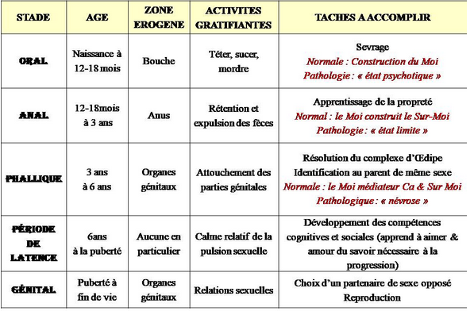
Bloc 2: le développement affectif de l’enfant selon freud
Freud n’était pas un expert de l’enfance. Il s’agit d’une reconstruction à partir d’élements remémorés par des adultes (Hormis le petit hans)
Les 5 stades du développement psychosexuel selon Freud

Slide 7
evaluation

Slide 8
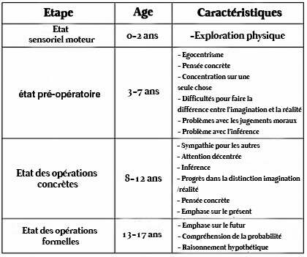
bloc 3 le développement intellectuel de l’enfant selon piaget
Piaget était avant tout un biologiste, il va utiliser ses méthodes de classement pour déterminer les différentes phases du développement de l’enfant. C’est un épistémologue qui recherche l’origine de la pensée dans l’espèce humaine (philogénèse) . On parle d’epistemologie génétique. par extension, Piaget en est arrivé à développer des théories sur l’ontogènése (développement de l’individu)
la base de son raisonnement repose sur l’existence du schème
La théorie du développement cognitif de Piaget
Test pour mesurer le développement intellectuel selon Piaget

Slide 10
bloc 3 l’adaptation chez piaget
l’évolution d’un être humain serait guidée par des processus d’adaptation de ses schèmes (Baldwin)
Un schème est une entité abstraite qui est l'organisation d'une action (ex. : la succion)
assimilation: À chaque fois que l'individu perçoit un objet (qui peut être physique ou une idée), il essaie de l'assimiler à un schème préexistant. En d'autres termes, l'assimilation est un mécanisme consistant à intégrer un nouvel objet ou une nouvelle situation à un ensemble d'objets ou à une situation pour lesquels il existe déjà un schème.
Accommodation: Si cette assimilation, c'est-à-dire l'intégration de l'objet à un schème psychologique préexistant échoue, alors commence un processus d'accommodation.L'accommodation est un mécanisme consistant à modifier un schème existant afin de pouvoir intégrer un nouvel objet ou une nouvelle situation.
Critique de Henri Wallon: Selon piaget, l’enfant est comme Robinson sur son ile. Où est la dimension sociale ?

Slide 11
Bloc 3 suite: lecuyer: bébé astronome, bébé psychologue
Chez Piaget, il y a un lien très fort entre l’action, l’expérimentation et le développement. C'est un bébé scientifique.
D’après Lecuyer, le bébé ne doit pas attendre le développement de ses capacités motrices pour que son intelligence se développe. Dès qu'il est capable de percevoir, c'est-à-dire dès la naissance, il forme ses premières notions sur son environnement. Bébé astronome, donc. L’astronome est le scientifique qui ne manipulera jamais son objet et apprendra en l’observant.
De même, dès ses premiers cris, il développe une intelligence sociale par le pouvoir qu'il exerce sur les autres. Bébé psychologue, donc.
En plus de changer l'image du bébé, les capacités précoces du nourrisson modifient celle de l'intelligence : elles montrent que cette capacité se développe de façon continue, par les interactions entre le nouveau-né et son milieu physique et social.
Suite : le courant interactionniste précoce.

Slide 12
evaluation

Slide 13
bloc 4 lev vygosky: développement du langage et de la pensée
LEV VYGOTSKY, LE PSYCHOLOGUE MÉCONNU - 60 secondes de PSY #23
le langage comme base de la pensée
Notion de langage intérieur, de grammaire interne, de langage externalisé
La pensée est un conglomérat de sens que le système langagier va traduire en mot afin que la personne en prenne conscience puis arrive à le communiquer
condensation sous forme de mots
idées, connaissances,
langage interne
langage externe
langage égocentrique du jeune enfant

Slide 14
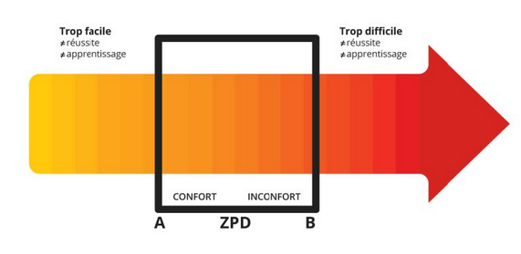
bloc 4 lev vigotsky
notion de zone proximale de développement (ref: Tenir compte de la « zone proche de développement » des étudiants dans son enseignement | Pédagogie )

Slide 15
evaluation

Slide 16
Bloc 5 dimension sociale: Spitz, Bowlby et Ainsworth
Notion d’attachement
1. Rappel historique
1938 René A. Spitz compare des enfants en crèches dans les prisons avec des enfants en institutions et décrit la dépression anaclitique et l’hospitalisme. Introduit l’idée que contrairement à ce qu’affirme freud (lien mère enfant = lien nourricier), le lien social, les interactions précoces sont aussi nécessaire à l’enfant que la nourriture. Ce courant de pensée est nommé l’interactionnisme et décrit l’importance des interactions précoces.
1959 Après avoir étudié des jeunes délinquants et des enfants hospitalisés, John Bowlby présente sa théorie de l’attachement.
La théorie de l'attachement : comment notre enfance affecte notre vie
1978 Mary Ainsworth développe la « situation étrangère », une méthode de laboratoire permettant de classifier les patterns d’attachement en trois catégories : B, A et C (puis D en 1986) . Il s’agit de catégoriser des types d’attachement plus ou moins “sécure”
The Strange Situation - Mary Ainsworth

Slide 17
bloc 5: 3 types d’attachement selon M.Ainsworth
Réactions du jeune enfant (1 an) à la situation “étrange”
Attachement sécure - Un enfant avec ce type d'attachement à sa mère explore librement pendant qu'elle est présente, l'utilisant comme une « base sûre » à partir de laquelle explorer. L'enfant s'engage avec l'étranger lorsque la mère est présente, et est visiblement bouleversé lorsqu'elle part, mais heureux de la voir revenir.
Attachement insécure ambivalent - Les enfants classés anxieux-ambivalents/résistants montrent de la détresse avant même la séparation, et sont collants et difficiles à réconforter au retour du soignant. Ils montrent soit des signes de ressentiment en réponse à l'absence, soit des signes de passivité impuissante. Dans l'échantillon original d'Ainsworth, les six enfants de ce type montrent tellement de détresse au cours de l'expérience de la situation étrange que les observations doivent être interrompues.
Attachement insécure évitant - Un enfant avec le style d'attachement insécure évitant évite ou ignore la mère, montrant peu d'émotion lorsque le soignant part ou revient. L'enfant n'explore pas beaucoup, peu importe qui est là. Ainsworth et Bell (1970) émettent l'hypothèse que le comportement apparemment imperturbable des enfants évitants est en fait un masque de détresse, une hypothèse mise en évidence plus tard par des études sur le rythme cardiaque des enfants évitants.

Slide 18
evaluation

Slide 19
bloc 6 Daniel Winicott: la relation mère enfant. Les phénomènes transitionnelles
Introduction sur Winicott: https://www.youtube.com/watch?v=ZaZkvvB367I
Winnicot introduit l’idée d’un espace transitionnel entre l’enfant et sa mère, que dans cet espace transitionnel, se trouve l’origine des relations sociales et leurs futures qualités. Il en reste l’idée populaire mais réductrice de “l’objet transitionnel” (le doudou)
La place du jeu dans le développement de l’enfant: https://www.google.com/search?client=firefox-b-d&sca_esv=13f587191ce8c262&q=developpement+de+l%27enfant+selon+winnicott&udm=7&fbs=ABzOT_BnMAgCWdhr5zilP5f1cnRvJ3SHQcDVxkdpDyHwlRhdNfno-ClRh0PKqyvFYyTkfIeL-zfmq3coSwRB8cRqXnshoOyV1ka3yf2v4qrzM02Fy3831_rO-98EB7xthXNlhOjqDAnDOY1k0LR29VqNNV_cOVi12KID7lrahwIUrgHnuzUW4aKK_u5PF6APNltaftOk1amz&sa=X&ved=2ahUKEwjvyY_bmaeLAxVWVaQEHci7C8oQtKgLegQIERAB&biw=1920&bih=899&dpr=1#fpstate=ive&ip=1&vld=cid:ae7444ad,vid:MaKlEcpyX1w,st:0
Donald W. Winnicott et la "mère suffisamment bonne" | France Culture

Slide 20
Bloc 6 le neuro developpement
connaissance des aspects maturationnels du cerveau.
entrée par les troubles.
https://www.youtube.com/watch?v=usk9_Xnm3_o

Slide 21
evaluation

Slide 22
bloc 6 conclusion
qu’avez vous retenu de cette séance?

